Slide 1
Fragment 从入门到放弃
By Geng Jiarong
2016.08

Slide 2
目录
01
基本介绍
02
常见用法
03
坑点分析

Slide 3
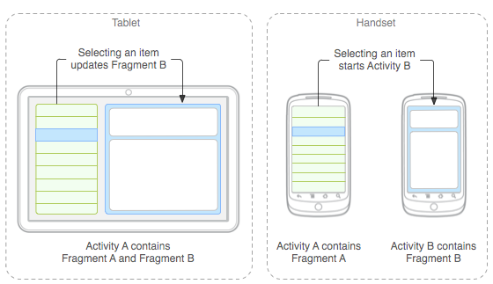
1. Fragment 基本介绍
Android 3.0（API 11）
给大屏幕（如平板电脑）上更加动态和灵活的 UI 设计提供支持
多个片段组合在一个 Activity 中来构建多窗格 UI
轻量级组件，消耗内存低，占用资源少

Slide 4
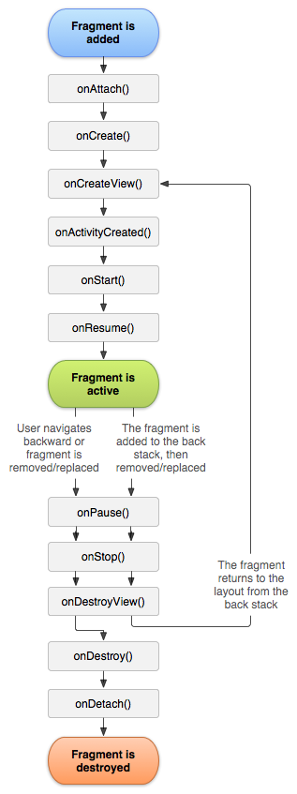
1. Fragment 基本介绍
复杂的生命周期
依赖于Activity

Slide 5
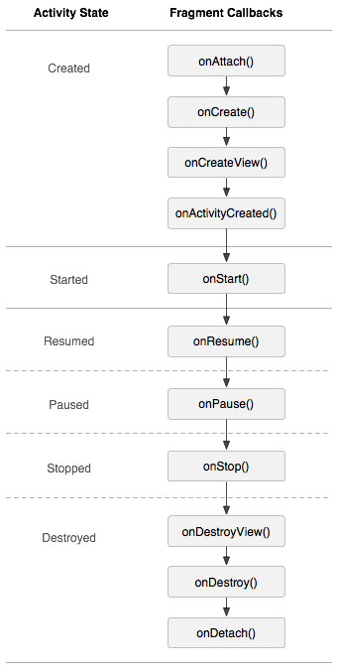
1. Fragment 基本介绍
与activity对比

Slide 6
2. Fragment 常见用法
1. 布局文件声明：
<fragment android:name="com.example.news.ArticleListFragment" android:id="@+id/list" android:layout_weight="1" android:layout_width="0dp" android:layout_height="match_parent" />
2. 代码方式动态实现：
FragmentManager fragmentManager = getFragmentManager() FragmentTransaction fragmentTransaction = fragmentManager.beginTransaction();
ExampleFragment fragment = new ExampleFragment(); fragmentTransaction.add(R.id.fragment_container, fragment); fragmentTransaction.commit();

Slide 7
2. Fragment 常见用法
常用API：
add(int containerViewId, Fragment fragment, String tag)
remove(Fragment fragment)
replace(int containerViewId, Fragment fragment, String tag)
hide(Fragment fragment)
show(Fragment fragment)

Slide 8
2. Fragment 常见用法
对比：
show() , hide() 与 replace() ？
replace(): 会调用fragment相应的生命周期方法，比较耗费资源
show() , hide(): 并不会调用生命周期方法，性能较好
使用场景：
show() , hide(): Fragment之间切换较为频繁
replace(): 如果存在大量的图片资源，回收内存资源

Slide 9
2. Fragment 常见用法
Fragment回退栈控制：
addToBackStack (String name)
会将事务保存到由Activity管理的回退栈中
BACK键返回，弹出事务
popBackStack()
弹出回退栈
popBackStackImmediate()
区别: 前者是异步的, 且在主线程中调用, 将出栈请求添加队列的尾部,等其它任务完成后才执行
后者是立刻出栈，执行popBackStackState()
FragmentTransaction
FragmentManager
Notes:
ArrayList<BackStackRecord>

Slide 10
2. Fragment 常见用法
Fragment出栈过程：
1. mBackStack.remove(last) 移除Transaction ArrayList最后一个元素
2. popFromBackStack() Fragment弹出
3. reportBackStackChanged() 发送回退栈状态改变，调用listener方法
Notes:
ArrayList<BackStackRecord>

Slide 11
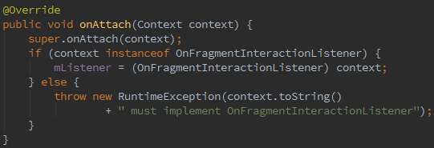


2. Fragment 常见用法
与activity通信：
1. Fragment内定义监听接口
2. Activity 实现监听接口
3. 回调监听

Slide 12
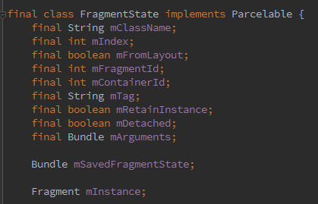
3. Fragment 坑点分析
Fragment重叠问题
原因：
FragmentManager帮我们管理Fragment，系统内存不够时，回收App的资源，App再次重启时候， FragmentManager会恢复栈内所有Fragment；
正是因为没有保存Fragment的mHidden属性，默认为false，即show状态，所以出现了界面重叠的现象。

Slide 13
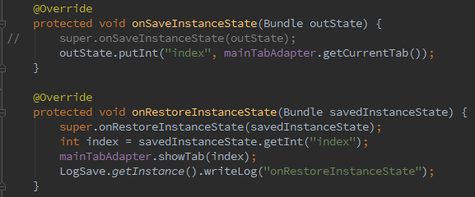
3. Fragment 坑点分析
Fragment重叠问题
解决方案：
if (savedInstanceState == null) {// 正常情况下
getFragmentManager()
.beginTransaction()
.show(targetFragment)
.hide(hideFragment)
.commit();
} else {// 内存不够，资源回收
fragment = getFragmentManager().findFragmentByTag(“xxx”);
}

Slide 14
3. Fragment 坑点分析
getActivity() 为空
原因：
Fragment已经detach了host Activity，调用getActivity()时会发生空指针异常。
解决方案：
private Activity mActivity;
@Override
public void onAttach(Activity activity) {
super.onAttach(activity);
this.mActivity = activity;
}
???

Slide 15
3. Fragment 坑点分析
startActivityForResult() 与 onActivityResult()的问题
场景：
1.Fragment 中调用startActivityForResult()，并重写onActivityResult()
2.在host Activity中，也重写onActivityResult()
问题： 当后面的activity B，setResult(resultCode, intent)， finish()之后，回到host Activity时；
Fragment 中的onActivityResult 会接收到数据吗?
如果Activity和Fragment都能收到，host Activity 和 Fragment 谁先接收到?
会
Fragment先收到

Slide 16
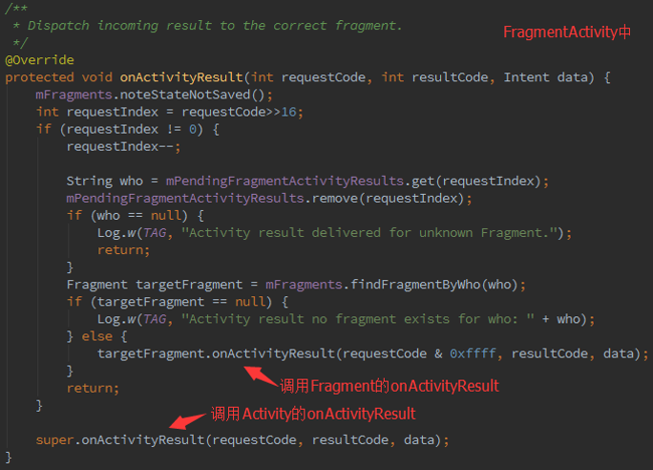
3. Fragment 坑点分析

Slide 17
Fragment之坑，远远不止这些……
Advocating Against Android Fragments Square
https://corner.squareup.com/2014/10/advocating-against-android-fragments.html

